Slide 1
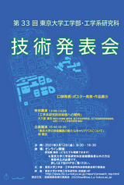
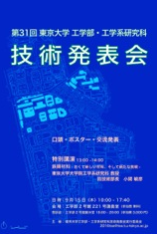


第34回技術発表会
第33回技術発表会
第32回技術発表会
2018年3月13日開催
2018年3月13日開催
2018年3月13日開催
技術報告・概要(PDF)
技術報告(PDF)(学内)
ポスター発表(PDF)(学内)
当日のプログラム(PDF)
案内ポスター(PDF)
各賞受賞報告(PDF)(学内)
技術報告・概要(PDF)
技術報告(PDF)(学内)
ポスター発表(PDF)(学内)
当日のプログラム(PDF)
案内ポスター(PDF)
各賞受賞報告(PDF)(学内)
技術報告・概要(PDF)
技術報告(PDF)(学内)
ポスター発表(PDF)(学内)
当日のプログラム(PDF)
案内ポスター(PDF)
各賞受賞報告(PDF)(学内)
第31回技術発表会
第30回技術発表会
第29回技術発表会
2018年3月13日開催
2018年3月13日開催
2018年3月13日開催
技術報告・概要(PDF)
技術報告(PDF)(学内)
ポスター発表(PDF)(学内)
当日のプログラム(PDF)
案内ポスター(PDF)
各賞受賞報告(PDF)(学内)
技術報告・概要(PDF)
技術報告(PDF)(学内)
ポスター発表(PDF)(学内)
当日のプログラム(PDF)
案内ポスター(PDF)
各賞受賞報告(PDF)(学内)
技術報告・概要(PDF)
技術報告(PDF)(学内)
ポスター発表(PDF)(学内)
当日のプログラム(PDF)
案内ポスター(PDF)
各賞受賞報告(PDF)(学内)

